Slide 1

Progressive
Web Apps
Grupo 1:
Joaquín Cáceres
Julián García
Mathias Valdebenito

Slide 2
Requerimientos para ser PWA
Web App Manifest — manifest.json
service worker con al menos un evento fetch — serviceworker.js
Iconos y tema / color de fondo (splash screen)
HTTPS
‹#›

Slide 3
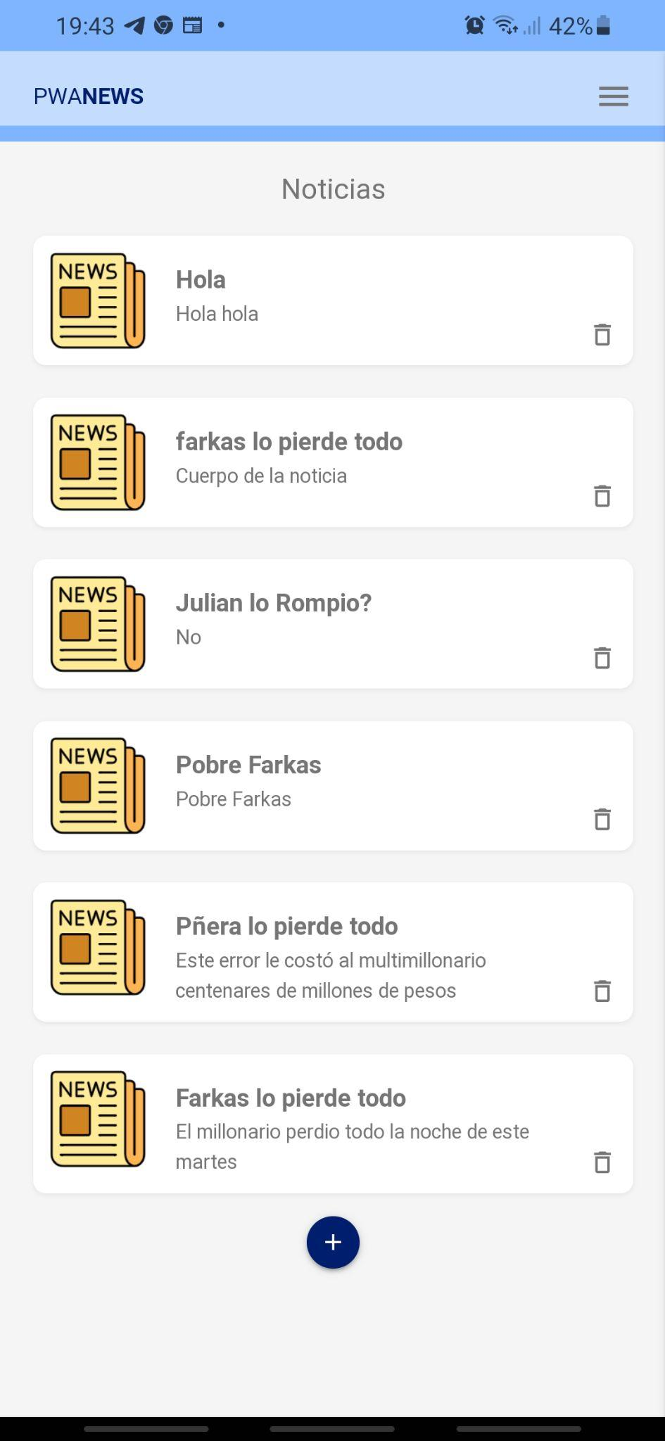
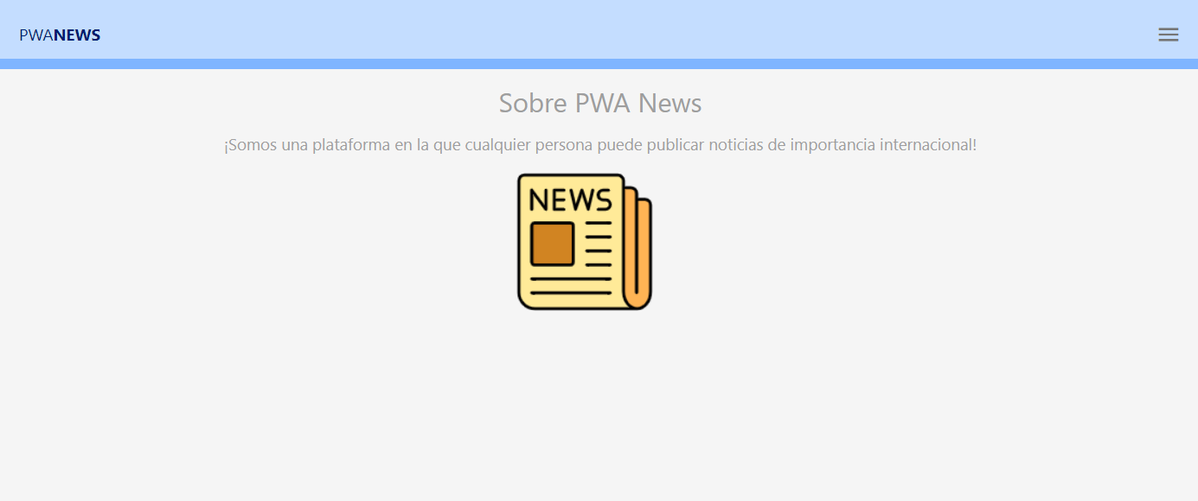
Sobre PWA News!
‹#›

Slide 4
Demo
01
Demo: firebase app
GO GO GO!
https://tinyurl.com/grupo-01-1
‹#›

Slide 5
Demo
02
Demo: app from scratch
GO GO GO!
https://tinyurl.com/grupo-01-2
‹#›

Slide 6
Aplicación en firebase
03
Aplicación en firebase
‹#›

Slide 7
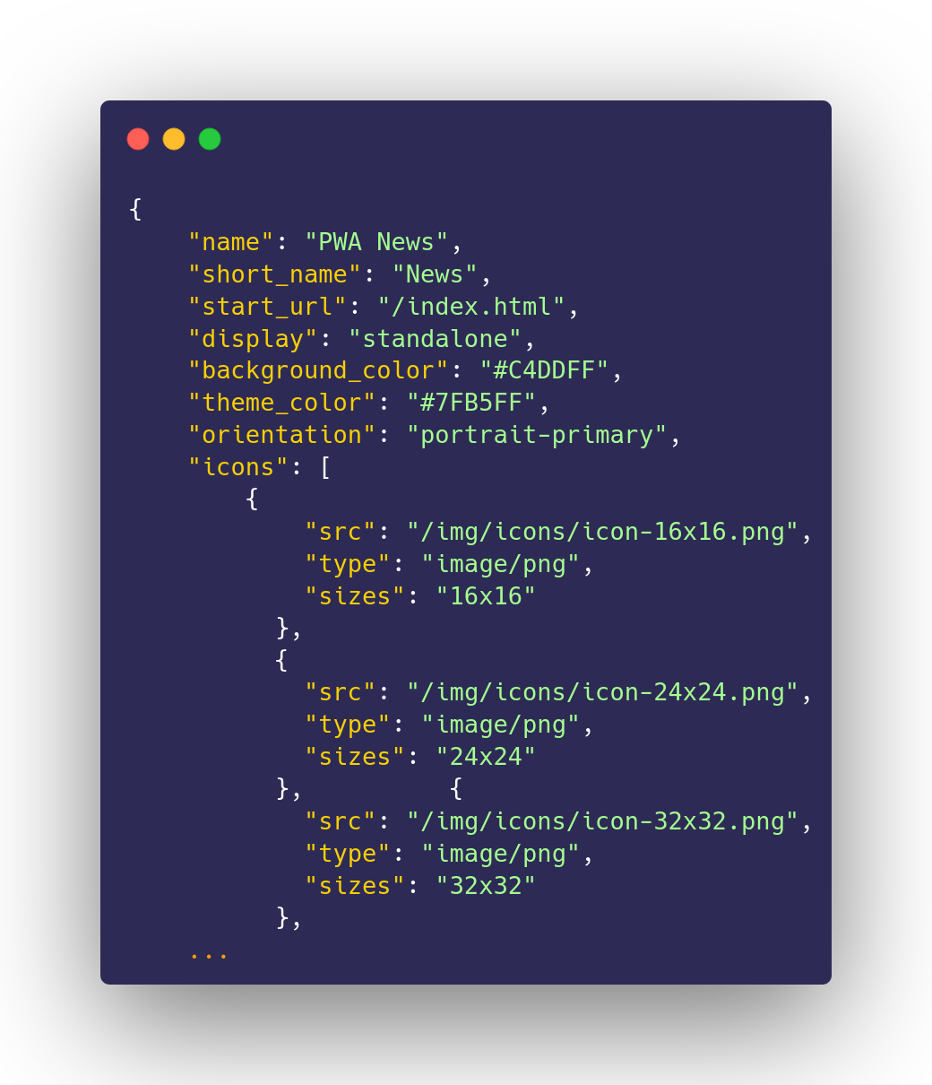
Aplicación en firebase: manifest.json
‹#›

Slide 8
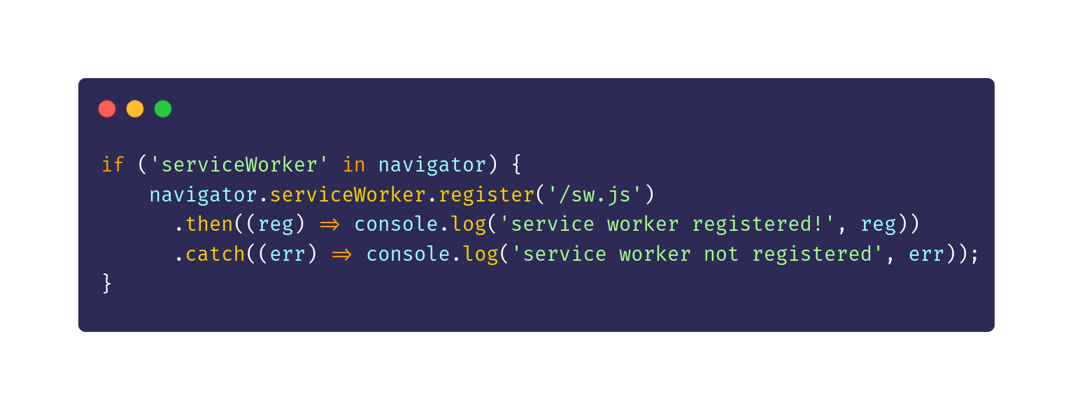
Aplicación en firebase: registrar service worker
‹#›

Slide 9
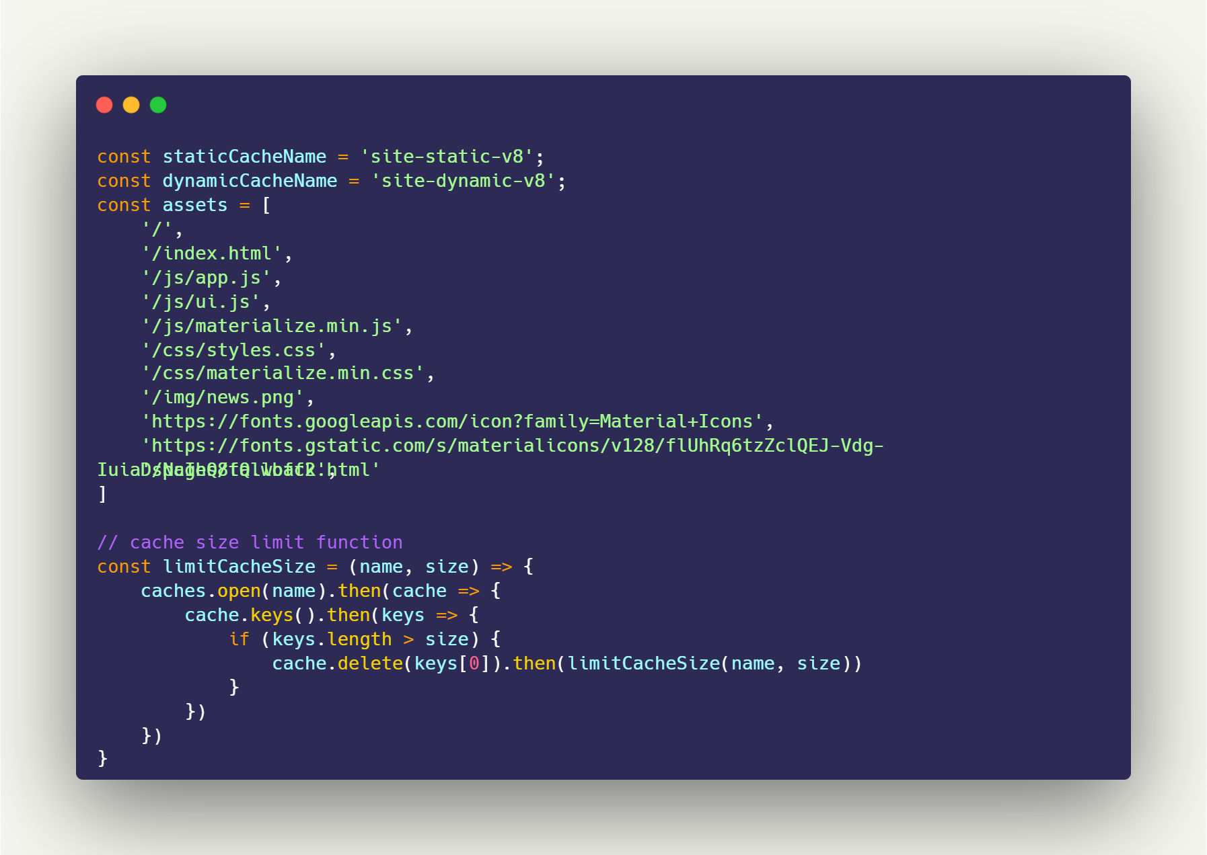
Aplicación en firebase: service worker
‹#›

Slide 10
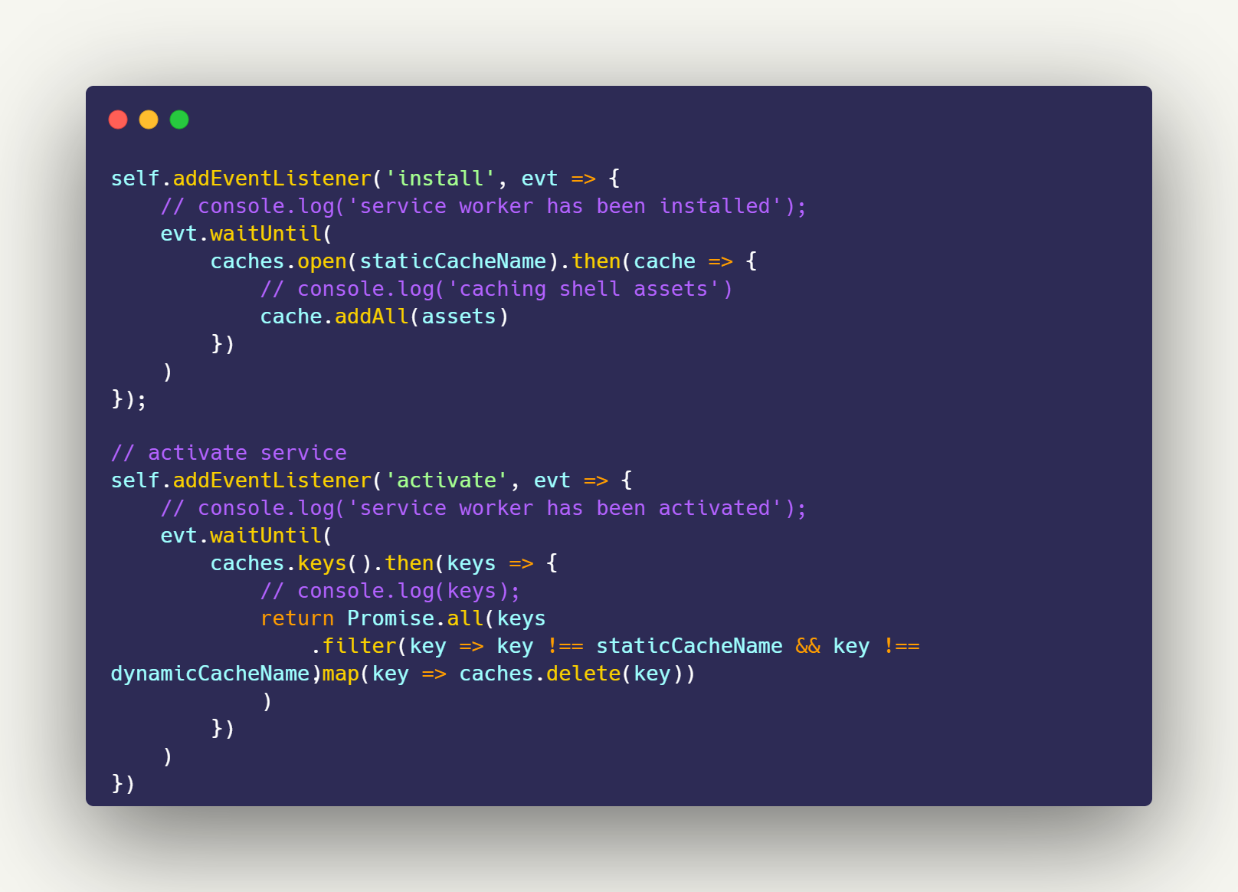
Aplicación en firebase: service worker
‹#›

Slide 11
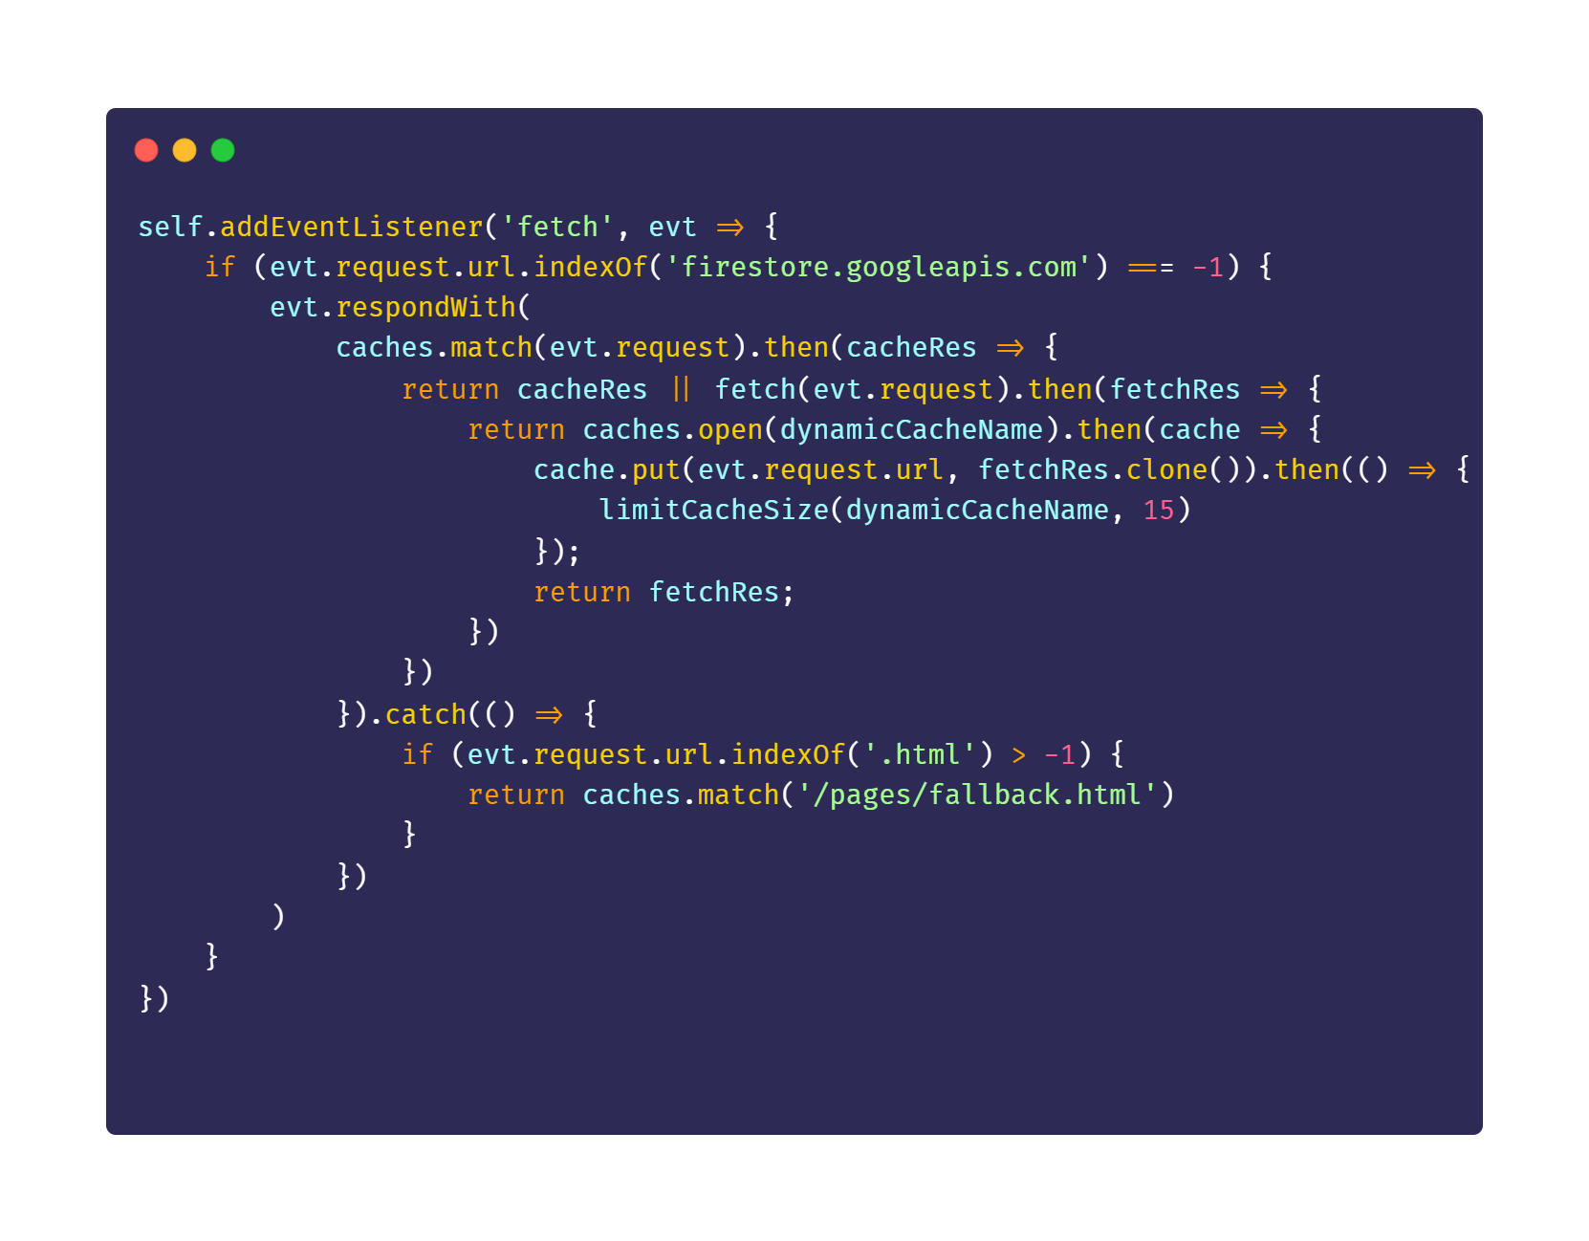
Aplicación en firebase: service worker
‹#›

Slide 12
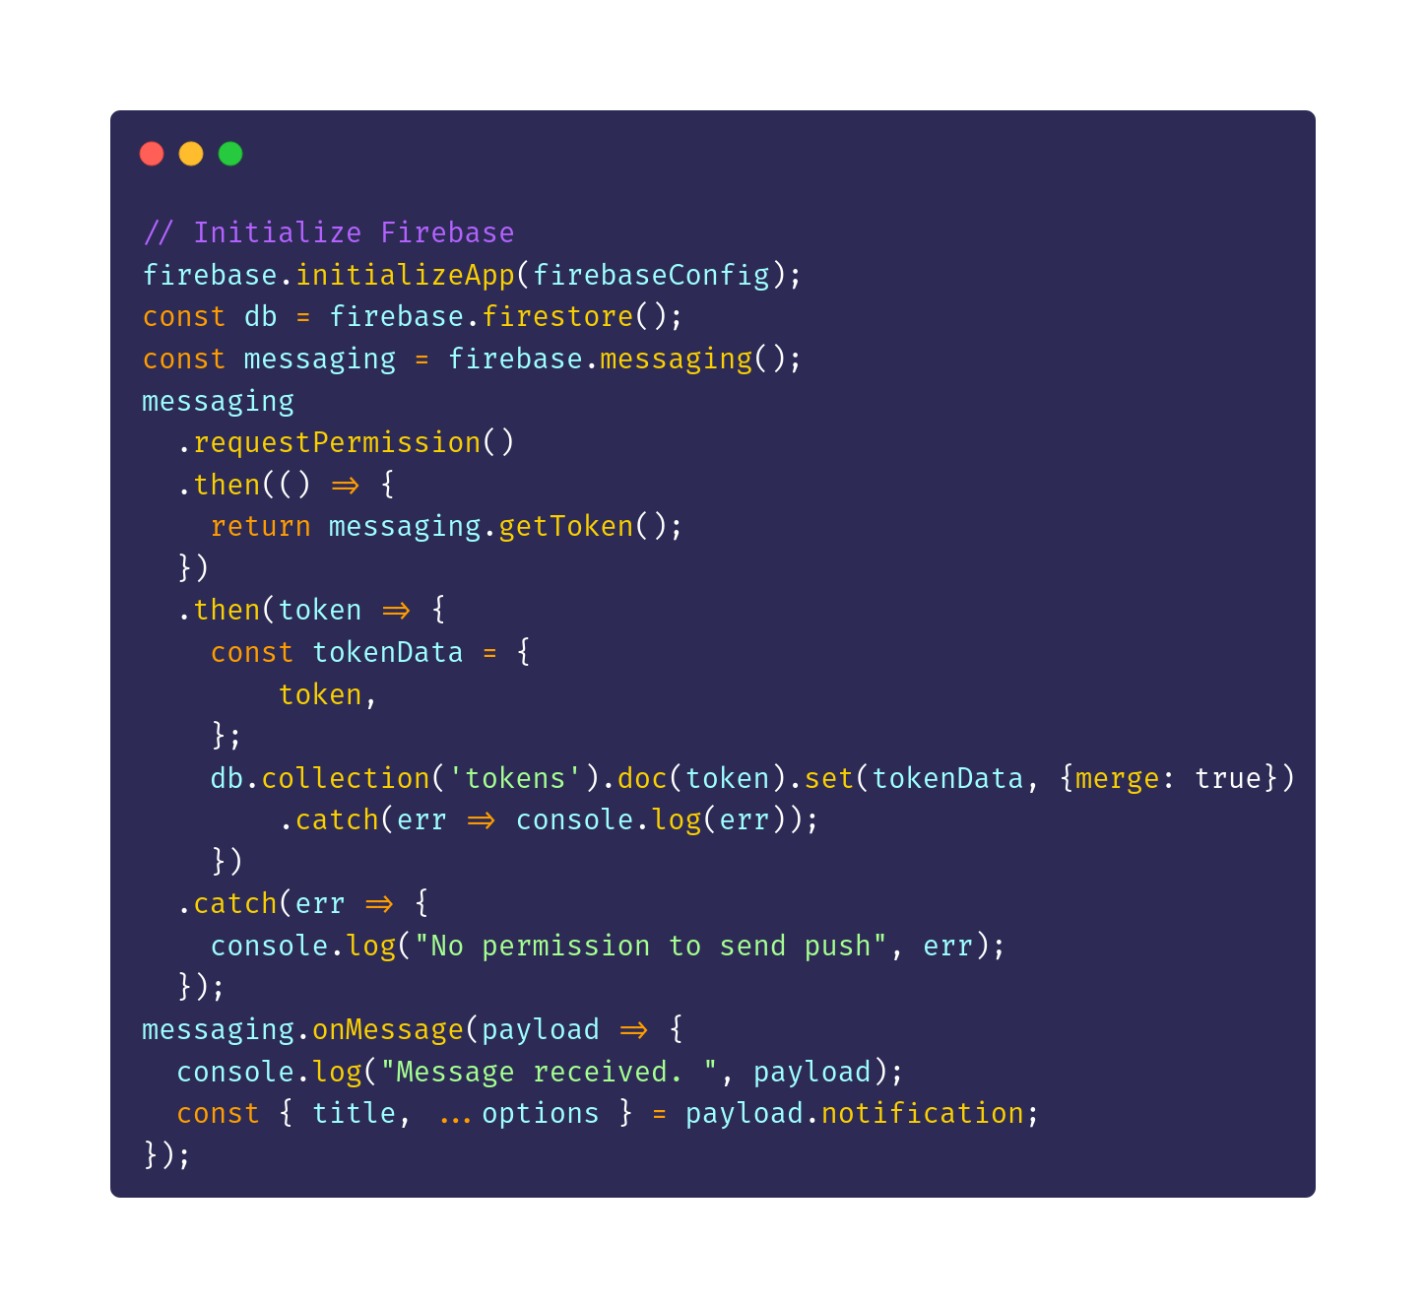
Aplicación en firebase: Inicialización de firebase
‹#›

Slide 13
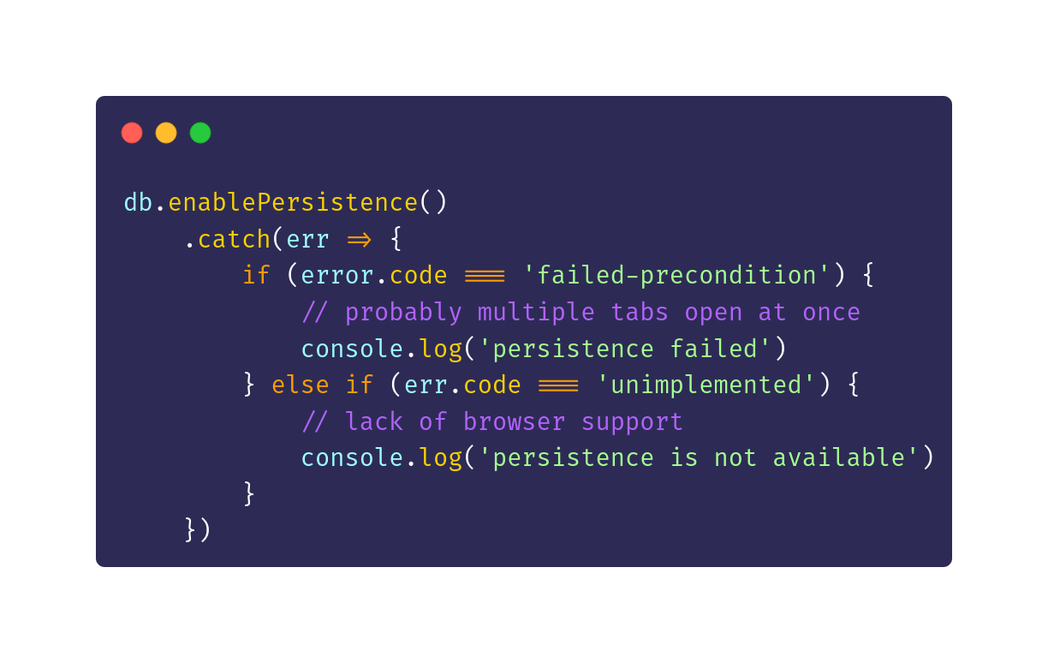
Aplicación en firebase: Conexión con firestore
‹#›

Slide 14
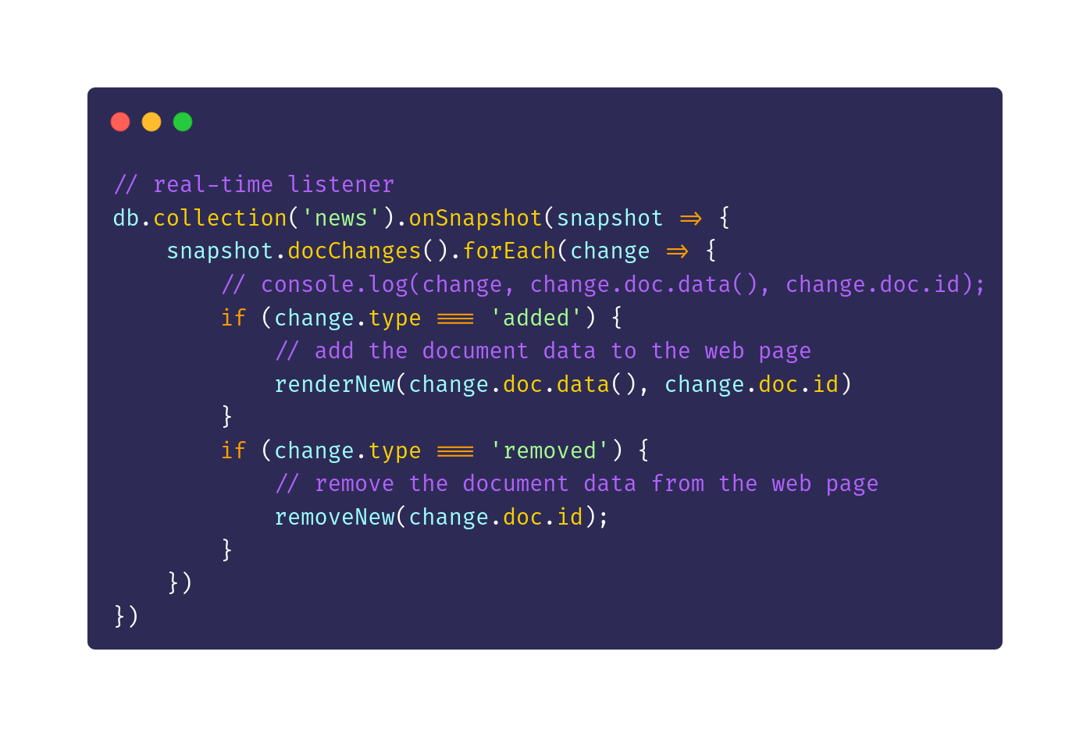
Aplicación en firebase: Conexión con firestore
‹#›

Slide 15
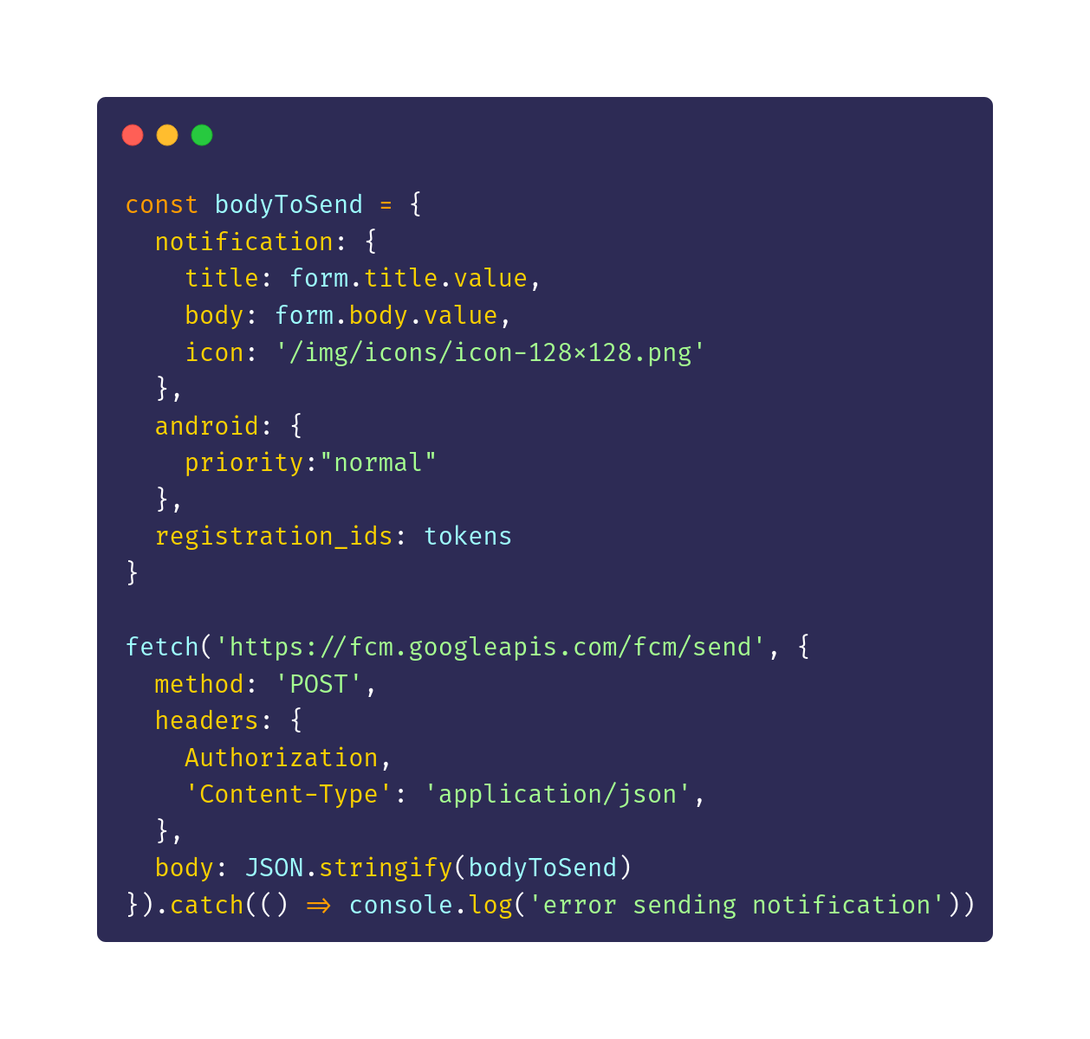
Aplicación en firebase: Notificaciones
‹#›

Slide 16
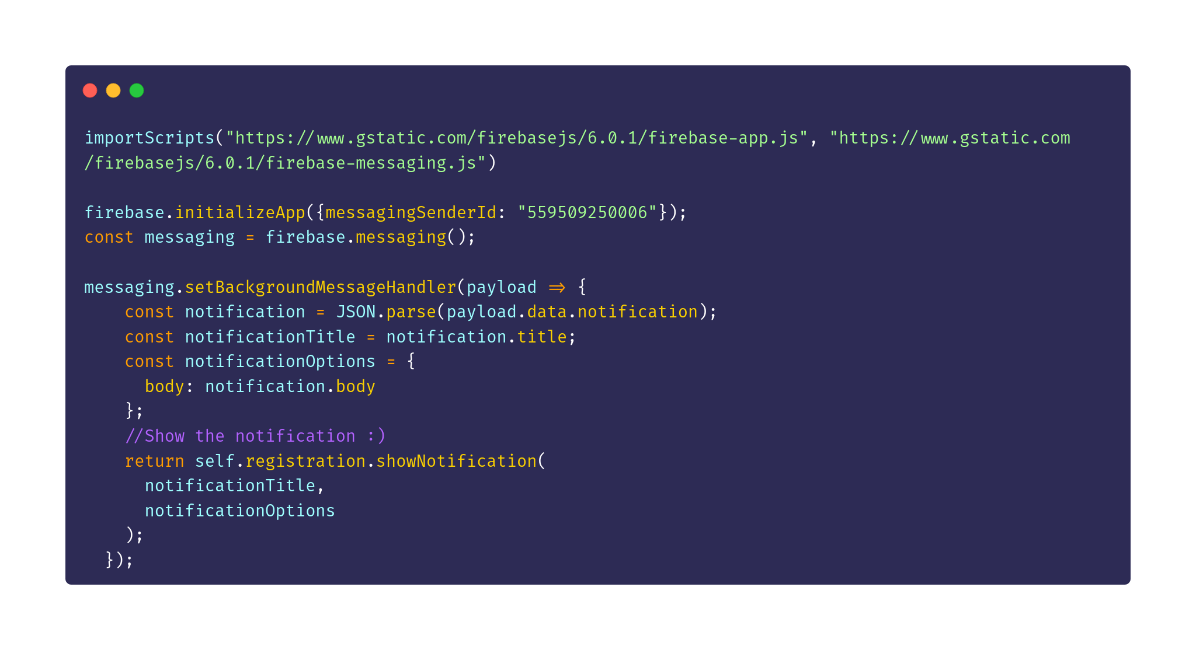
Aplicación en firebase: Notificaciones
‹#›

Slide 17
Aplicación desde cero
04
Aplicación desde cero
‹#›

Slide 18
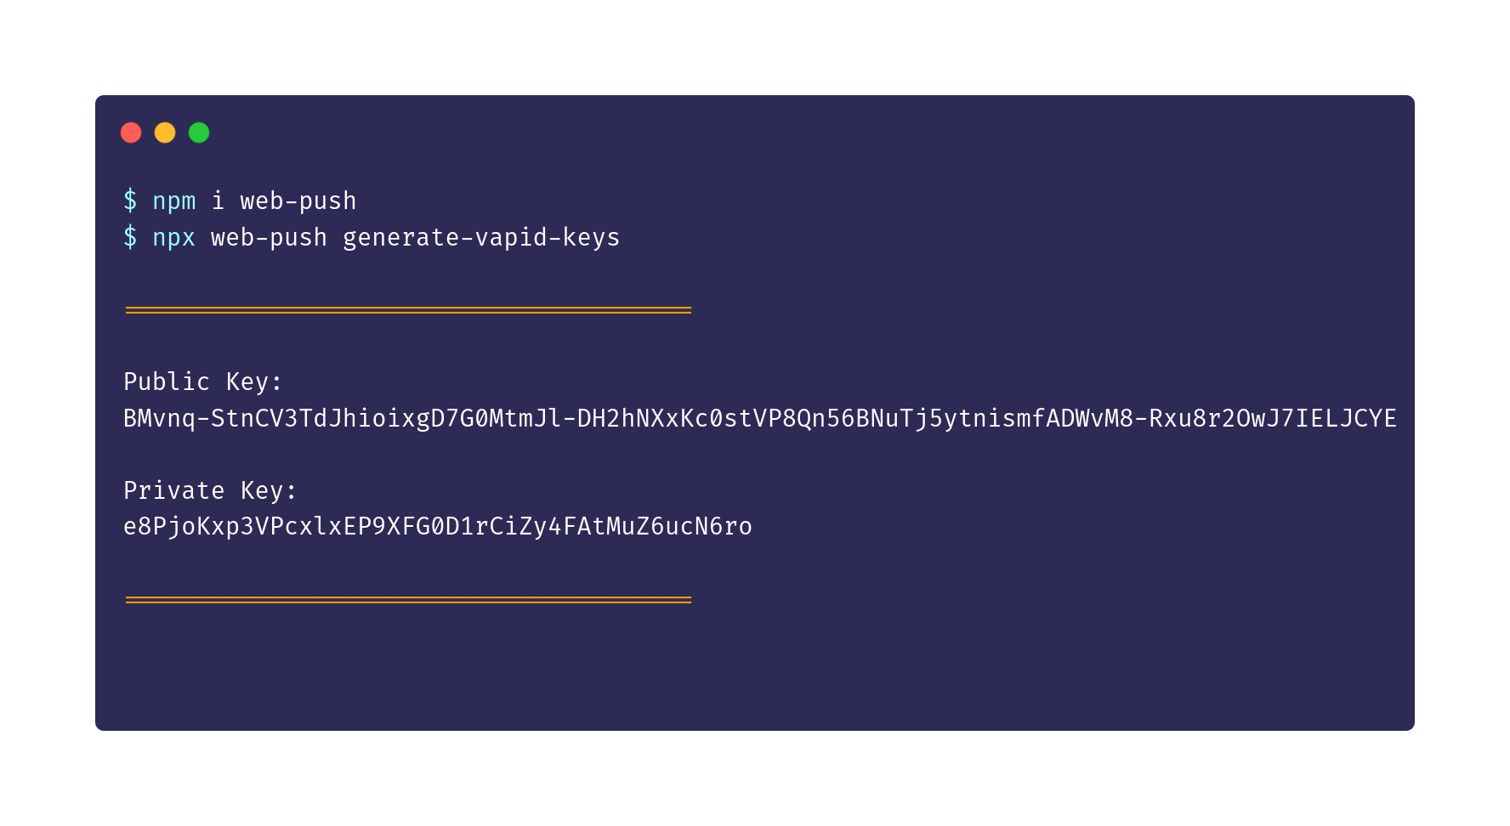
Aplicación desde cero: push notifications (server)
‹#›

Slide 19
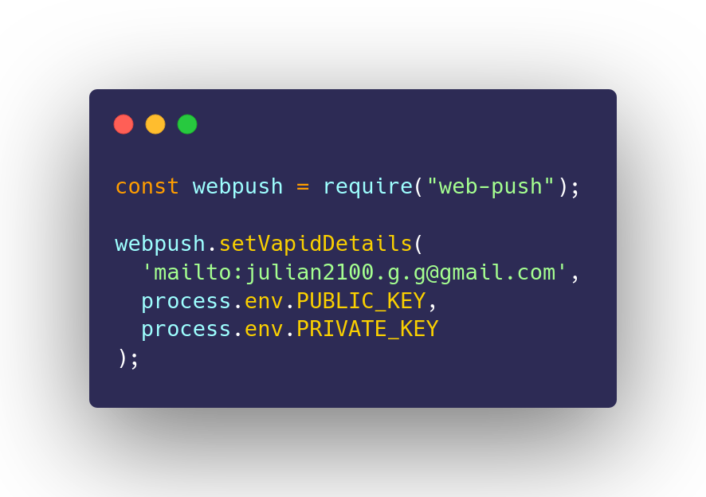
Aplicación desde cero: push notifications (server)
‹#›

Slide 20
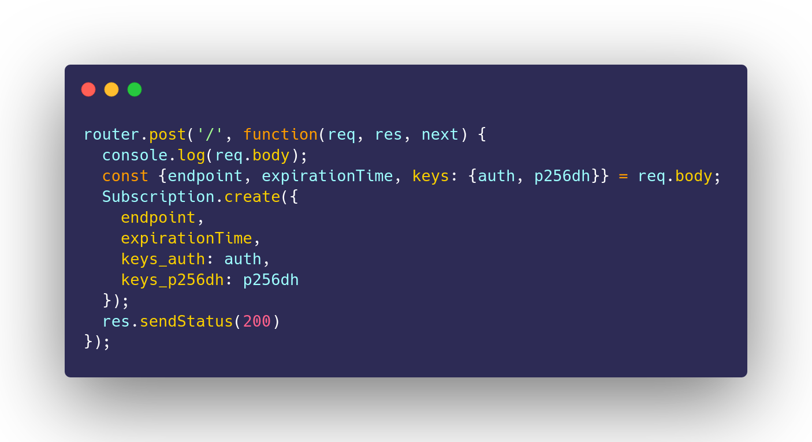
Aplicación desde cero: push notifications (server)
‹#›

Slide 21
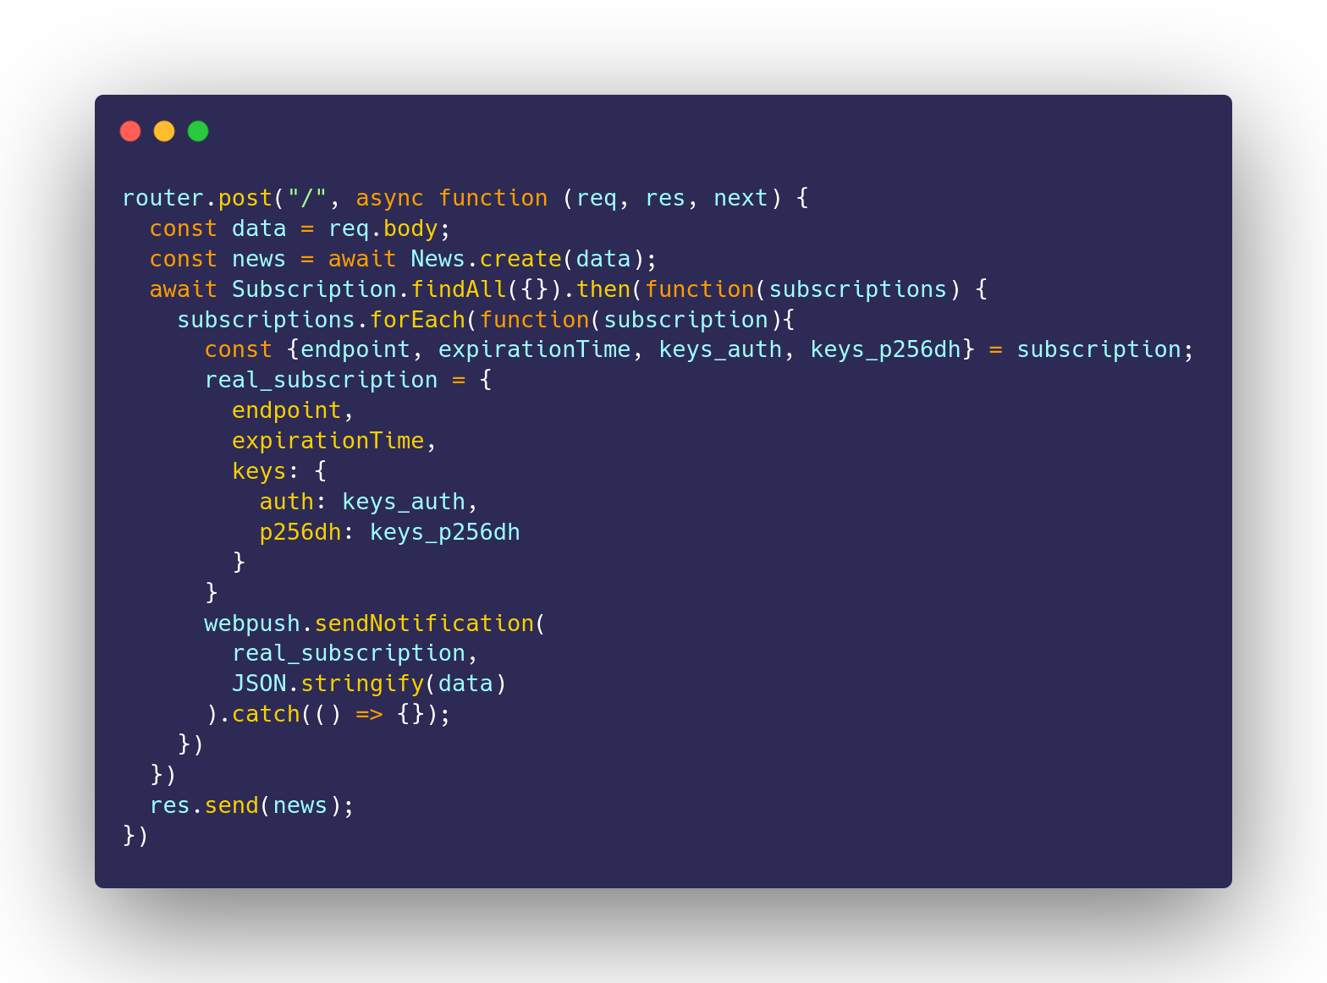
Aplicación desde cero: push notifications (server)
‹#›

Slide 22
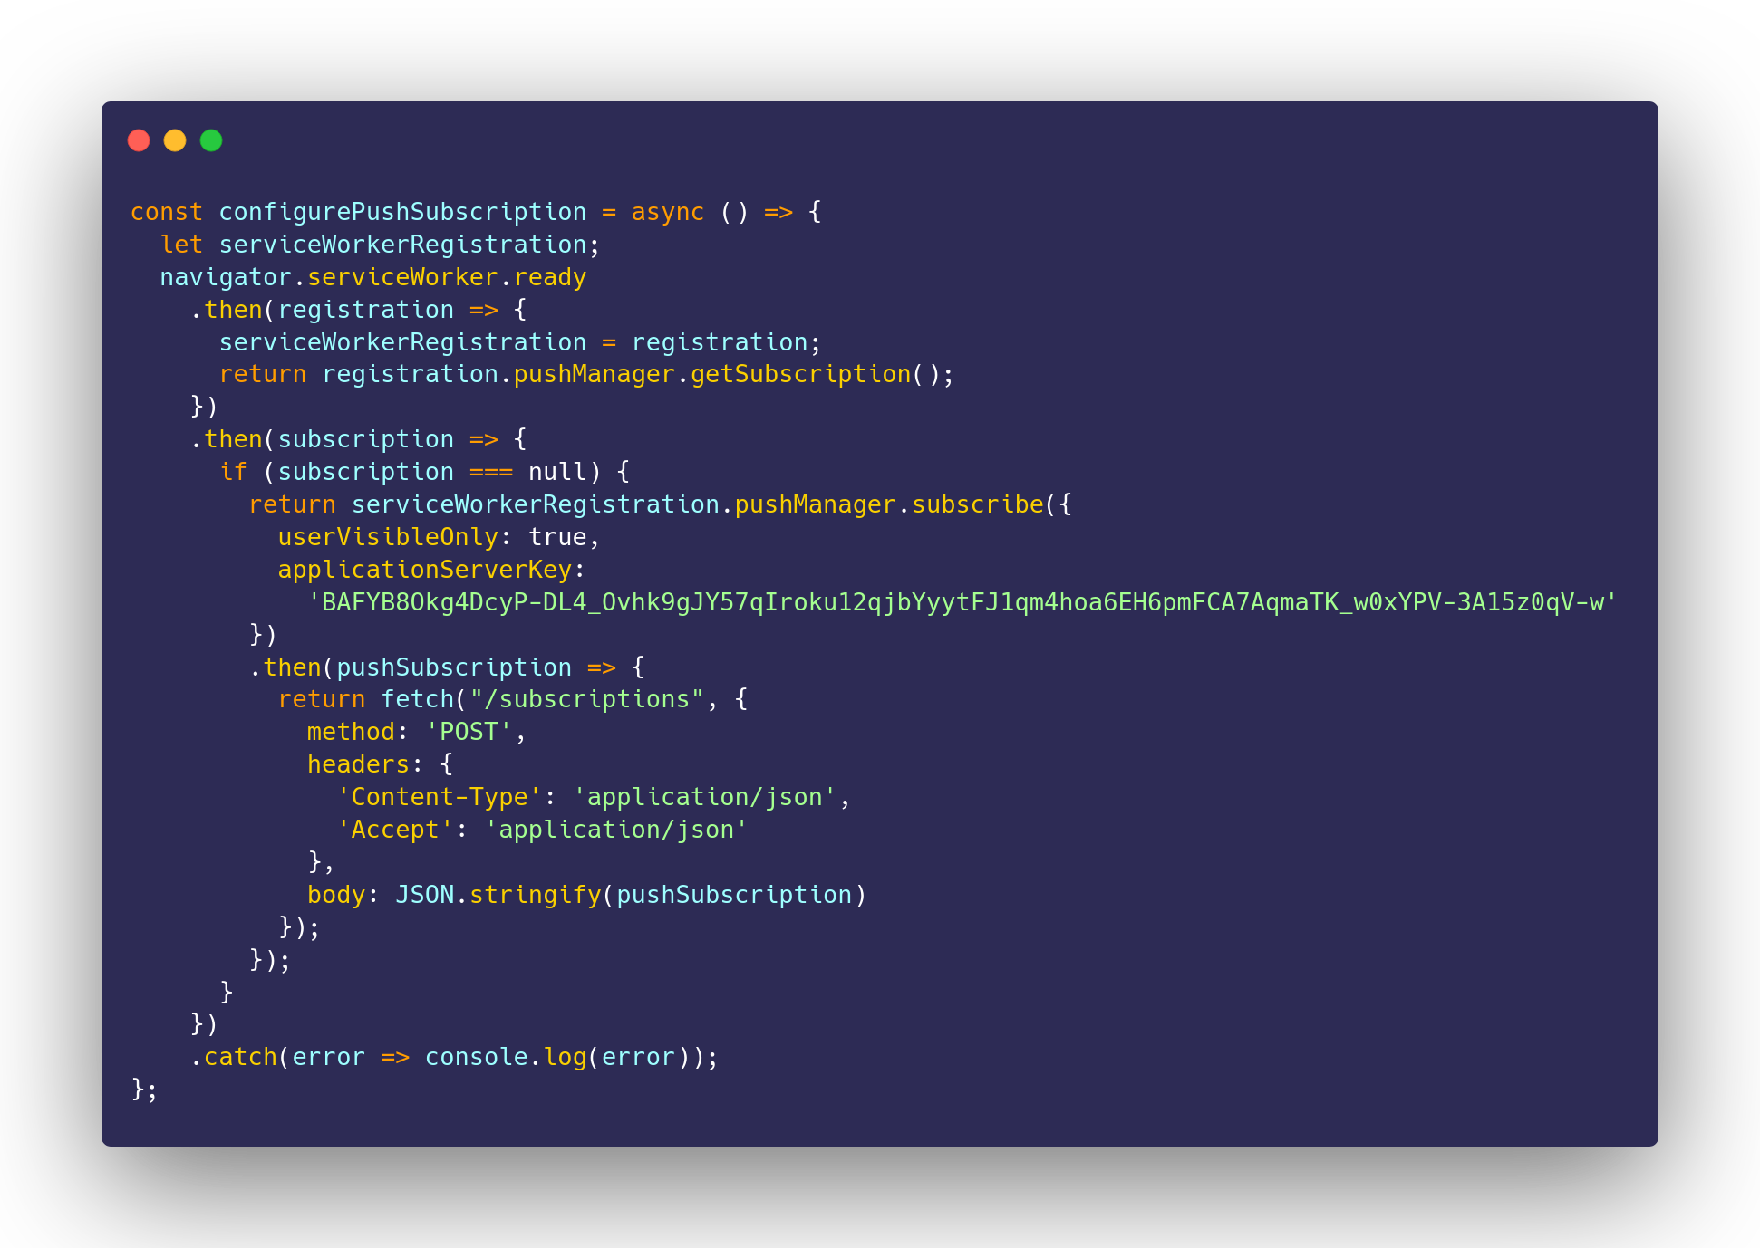
Aplicación desde cero: push notifications (client)
‹#›

Slide 23
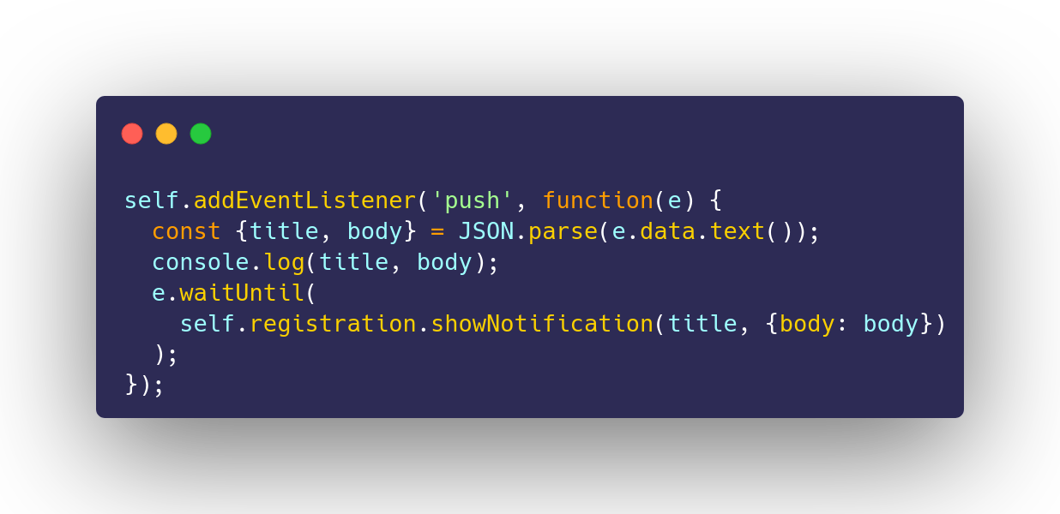
Aplicación desde cero: push notifications (client)
‹#›

Slide 24
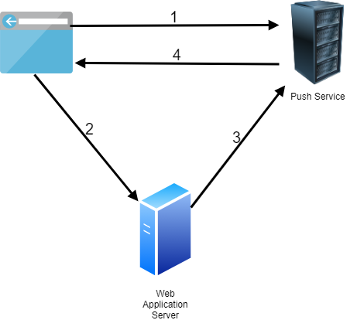
Aplicación desde cero: push notifications
‹#›

Slide 25
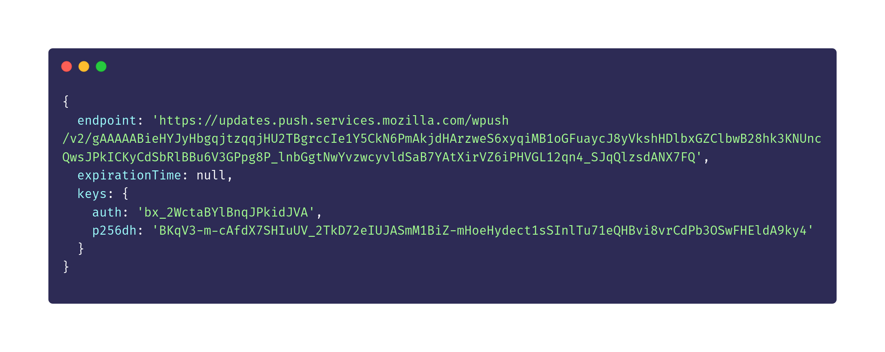
Aplicación desde cero: push notifications
‹#›

Slide 26
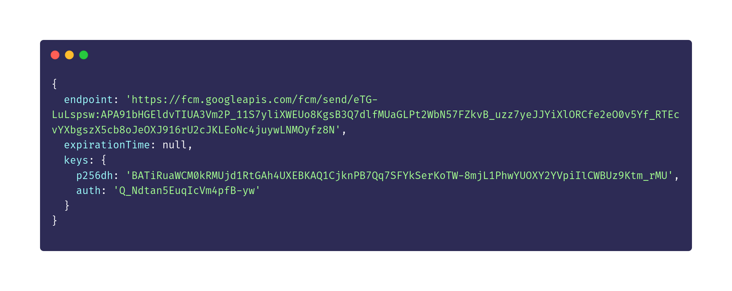
Aplicación desde cero: push notifications
‹#›

Slide 27
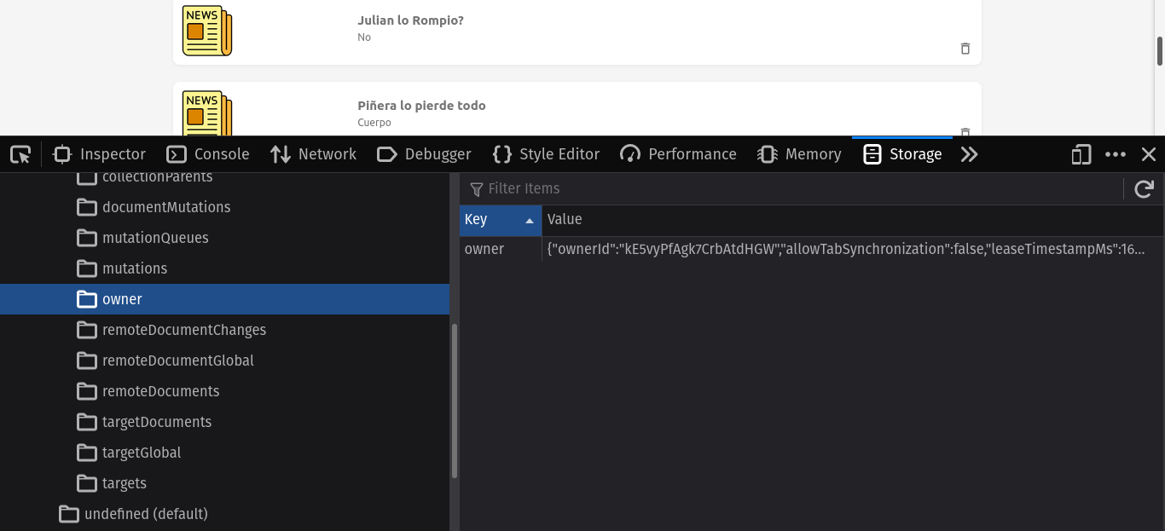
Aplicación desde cero: IndexedDB
‹#›

Slide 28
Comparando implementaciones
05
Comparando implementaciones
‹#›

Slide 29
Comparando implementaciones
Firebase
Ventajas:
Out of the box
Librería muy completa
Sincronización automática entre la indexedDB y firestore
Desventajas:
Side-effects son pagados
Desde cero
Ventajas:
Más configurable
Control más granular
Side effects
Desventajas:
Costoso de implementar (time-consuming)
Muchos casos borde
‹#›

Slide 30
Problemas…
06
Principales problemas
‹#›

Slide 31
Principales problemas
Conexión de notificaciones con firebase.
Sincronización entre IndexedDB y el servidor.
Debugging de service workers es muy precario.
Workarounds por falta de cloud functions.
‹#›

Slide 32
Aprendizajes
07
Aprendizajes
‹#›

Slide 33
Aprendizajes
Firebase provee herramientas muy útiles para desarrollar una pwa, aunque algunas funcionalidades son pagadas.
Desarrollar una librería de herramientas para pwa puede ser muy costoso.
Los service workers están en una etapa muy precaria aún.
Una pwa es una muy buena alternativa a desarrollar aplicaciones nativas, ya que se ahorra tiempo de desarrollo y se puede llegar a parecer mucho a una.
‹#›

